Slide 1
Programa Mentor
CICLO SEMINARIOS AES: CLAVES PREPARACIÓN
DANIEL QUIJADA

Slide 2
Calendario Seminarios AES
TEMA | FECHA | PONENTE
CLAVES PREPARACIÓN PROYECTO FIS. EVALUACIÓN PROYECTOS | 04/10/2023 | Daniel Quijada
METODOLOGÍA: ESTRUCTURA, SESGOS Y PLAN DE CONTINGENCIA | 11/10/2023 | Daniel Quijada
PLANIFICACIÓN METODOLÓGICA PARA ENSAYOS CLÍNICOS | 18/10/2023 | Alberto Borobia
CVN E IDENTIFICADOR ORCID | 25/10/2023 | Raúl Román
CRITERIOS DORA - PUBLICACIONES | 08/11/2023 | Daniel Quijada
CÓMO PREPARAR UN BUEN PRESUPUESTO | 15/11/2023 | Silvia Arce, Raquel Carmona
INTERÉS ESTRATÉGICO DEL PROYECTO. PLAN DE DIFUSIÓN Y PARTICIPACIÓN CIUDADANA | 22/11/2023 | Daniel Quijada
PERSPECTIVA Y DIMENSIÓN DE GÉNERO EN LA INVESTIGACIÓN | 29/11/2023 | Daniel Quijada
PLAN DE GESTIÓN DE DATOS CIENTÍFICOS. PROTECCIÓN DE DATOS | 13/12/2023 | Daniel Quijada, Estela Sánchez
NOVEDADES CONVOCATORIA AES | Enero 2024 ⁽*⁾ | Mercedes Ruiz, Daniel Quijada
TUTORIAL SOBRE EL APLICATIVO DE LA AES | Febrero 2024 ⁽*⁾ | Mercedes Ruiz, Daniel Quijada
⁽*⁾ La fecha se concretará una vez se publique la convocatoria de la AES 2024

Slide 3
Ciclo Convocatoria AES
NOV - DIC
INICIO DE AÑO
PUBLICACIÓN CONVOCATORIA
PRESENTACIÓN SOLICITUDES
PUBLICACIÓN LISTADO DE ADMITIDOS
PUBLICACIÓN DEL LISTADO DE PROYECTOS CONCEDIDOS PROVISIONAL
ALEGACIONES
LISTA DE CONCEDIDOS DEFINITIVA
10 DÍAS
FEBRERO
VERANO
PRIMAVERA

Slide 4
Características Proyectos FIS
  Investigación No Orientada.
  Sin límites:
    Número de solicitudes a presentar desde IdiPAZ.
    Presupuesto.
    Composición equipos (miembros internacionales hasta 25% del total).
  Proyectos a 3 años. Comienzan el 1 de enero del año siguiente.
  Modalidades de proyecto:
    Unicéntrico: todo el proyecto se realiza en un único centro, aunque haya colaboradores de otro centro.
    Multicéntrico: el proyecto se realiza en varios centros, bajo un mismo protocolo.
    Coordinado: cada centro realiza una parte del proyecto.

Slide 5
Áreas Evaluación
  Cáncer.
  Enfermedades Cardiovasculares.
  Enfermedades Neurológicas y Mentales.
  Enfermedades Infecciosas y Sida.
  Epidemiología, Salud Pública y Ocupacional / Servicios de Salud, Tecnologías Sanitarias y Telemedicina.
  Pediatría, Medicina Perinatal, Anomalías Congénitas y del Metabolismo.
  Enfermedades Crónicas, Inflamatorias, Nefrológicas y Respiratorias.
  Enfermedades Endocrinas, Digestivas y Cirugía.

Slide 6
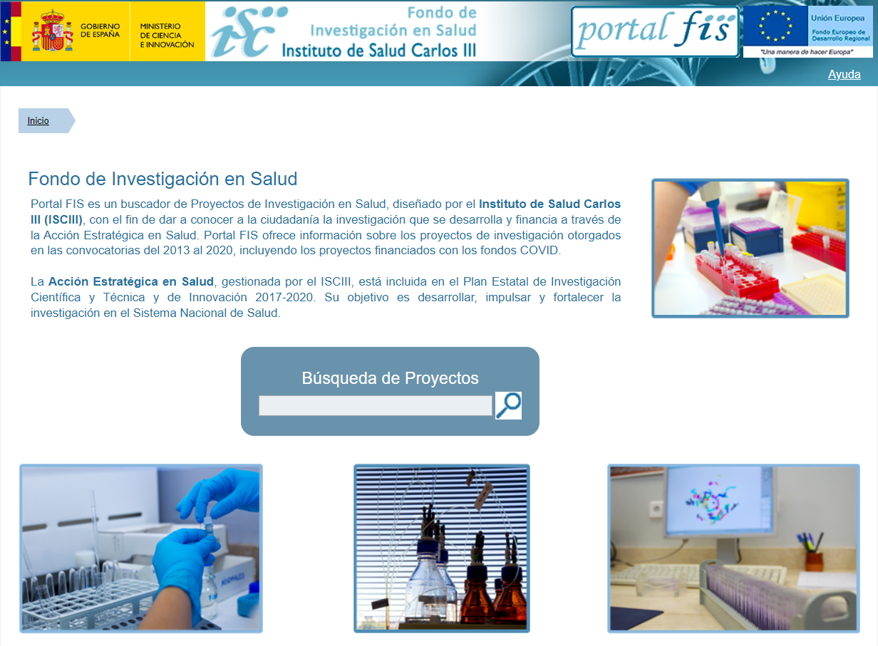
Portal FIS
https://portalfis.isciii.es/es/Paginas/inicio.aspx

Slide 7
Secciones Memoria – Equipo
  ACTIVIDADES ANTERIORES DE CARÁCTER CIENTÍFICO (1 página IP / 1 página COIP) NOVEDAD 2023
  JUSTIFICACIÓN FIGURA DEL CO-INVESTIGADOR PRINCIPAL (1 página)
  RESUMEN (Objetivos y Metodología del Proyecto) (1 página)
  HISTORIAL CIENTIFICO DEL IP Y COIP (3 páginas) RESTRUCTURADA EN 2023
    PERFIL CURRICULAR DEL IP Y COIP
    CARACTERÍSTICAS DEL EQUIPO
    CAPACIDAD FORMATIVA DEL IP Y COIP
  INSTITUCIÓN DE REALIZACIÓN DEL PROYECTO (1 página) NOVEDAD 2023

Slide 8
Secciones Memoria – Proyecto Científico
  ANTECEDENTES Y ESTADO ACTUAL DEL TEMA (3 páginas + 1 para bibliografía)
  HIPÓTESIS Y OBJETIVOS (1 página)
  PROYECTOS COORDINADOS/MULTICÉNTRICOS CON VARIOS CENTROS BENEFICIARIOS (3 páginas –sólo si aplica–)
  METODOLOGÍA (3 páginas) INCORPORA APARTADOS NUEVOS EN 2023
  PROPUESTA PARA EL PLAN DE GESTÓN DE DATOS (1 página)
  PLAN DE TRABAJO (3 páginas)
  MARCO ESTRATÉGICO (1 página)
  MEDIOS DISPONIBLES/VIABILIDAD DEL PROYECTO (1 página)
  PRESUPUESTO (2 páginas) MAYOR ÉNFASIS EN JUSTIFICACIÓN EN 2023
  ANEXOS (–opcionales– 1 página para una ilustración y 3 páginas de texto escrito)

Slide 9
Claves Transversales
COHERENCIA ENTRE SECCIONES
  Objetivos – Variables – Análisis Estadístico
  Perfiles Equipo – Procedimiento Metodológico – Cronograma
  Medios Disponibles – Presupuesto
TRAZABILIDAD DE DICHA COHERENCIA

Slide 10
Evaluación FIS

Slide 11
Errores Frecuentes Generales
  Redacción del proyecto de manera enciclopédica.
  No pensar en distintos tipos de perfiles de evaluador (investigador básico, traslacional, clínico, etc.)
  Empezar a preparar el proyecto cuando salga la convocatoria.
  No observar las novedades que incorpora la memoria cada año.
  No plantear una pregunta de investigación (hipótesis) de manera novedosa, relevante y factible.
  Presentar un proyecto muy ambicioso y/o rompedor sin objetivos factibles y seguros.
  No tener en cuenta el impacto, el marco estratégico y el carácter traslacional del proyecto.
  Elaborar un cronograma no acorde al equipo y a los objetivos (lo que lo vuelve no factible).
  No incluir un diagrama del proyecto en la última página (una imagen revaloriza todo el proyecto).

Slide 12
Errores Frecuentes en el Equipo
  Cada miembro de equipo puede estar hasta en 3 proyectos (entre concedidos de años anteriores y solicitados). El IP / CoIP sólo en uno.
  No aportar todos los CVA del equipo (la evaluación técnica es simultánea a la administrativa).
  Nombrar a investigadores como participantes en el proyecto, pero que no figuran en el equipo.
  No contar en el equipo con todos los perfiles necesarios para desarrollar la metodología (equipos multidisciplinares).
  Dejar secciones en blanco (excepto aquellas específicas de algunas modalidades de proyecto).
  Las incompatibilidades afectan a todos los candidatos que presentan proyecto. No pueden usarse como “excusa”.

Slide 13
Contacto
Plataforma de Apoyo al Investigador Novel (PAIN)
Daniel Quijada
Edificio Norte, 4ª planta
Teléfono: 91 207 17 40 (extensión interna: 441740)
mentor@idipaz.es
https://www.idipaz.es/PaginaDinamica.aspx?IdPag=553&Lang=ES

